Slide 1
Jhonnatan Enmanuel Orantes Garcia
Laboratorio de Redes de Computadoras 1
Clase 1 viernes 21 de enero 2022

Slide 2
Conceptos Generales

Slide 3

RED
ES EL MEDIO MEDIO QUE NOS DA LA CAPACIDAD DE INTERCONECTAR EQUIPOS Y PERSONAS CON OTROS , LA RED FUNCIONA CON LA TRANSIMICION Y LA RECEPCION DE DATOS QUE ES ESTE CASO SE MANEJA COMO PAQUETES DE INFORMACION

Slide 4
REDES DE DISPOSITIVOS
TENEMOS VARIOS TIPOS Y DEPENDEN DE LA CAPACIDAD DE USUARIO QUE SE PUEDEN MANEJAR
PAN (RED DE ÁREA PERSONAL)
LAN (RED DE ÁREA LOCAL)
WAN (RED DE ÁREA AMPLIA)

Slide 5
Elementos de una red
Elementos utilizamos para la creacion de una red
HOSTS
PERIFERICOS
DISPOSITIVOS DE RED
MEDIOS

Slide 6
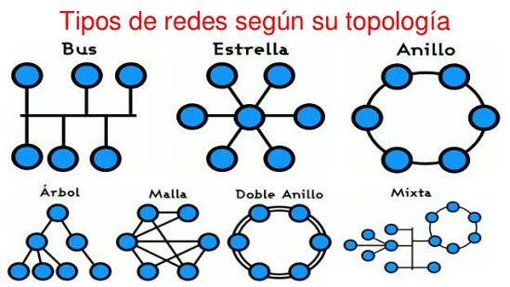
TOPOLOGÍAS FISICIAS

Slide 7
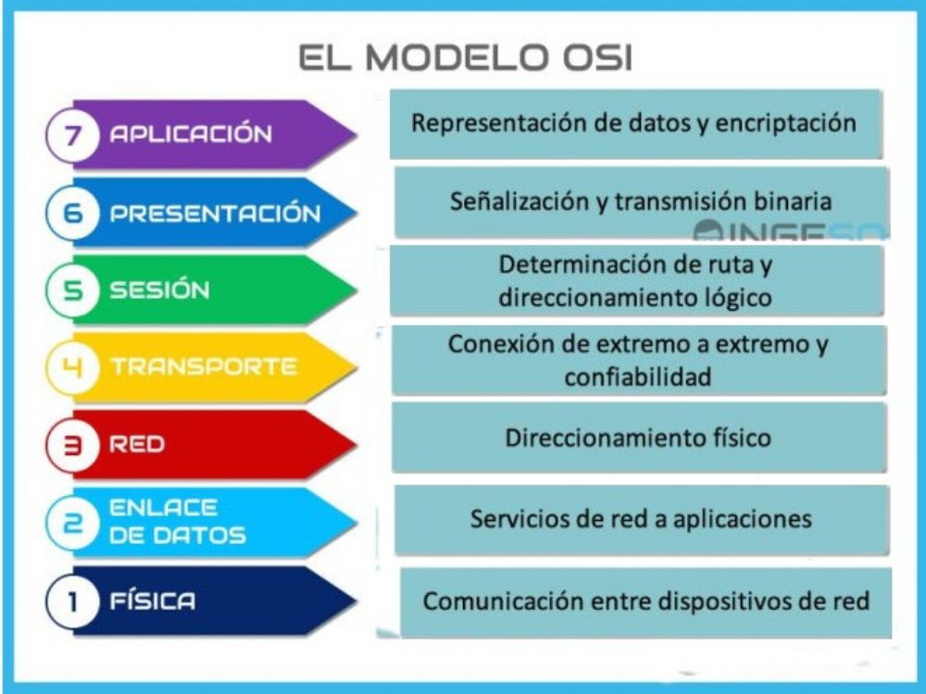
MODELO OSI
El modelo OSI describe
una estructura con siete
capas para las actividades
de red

Slide 8
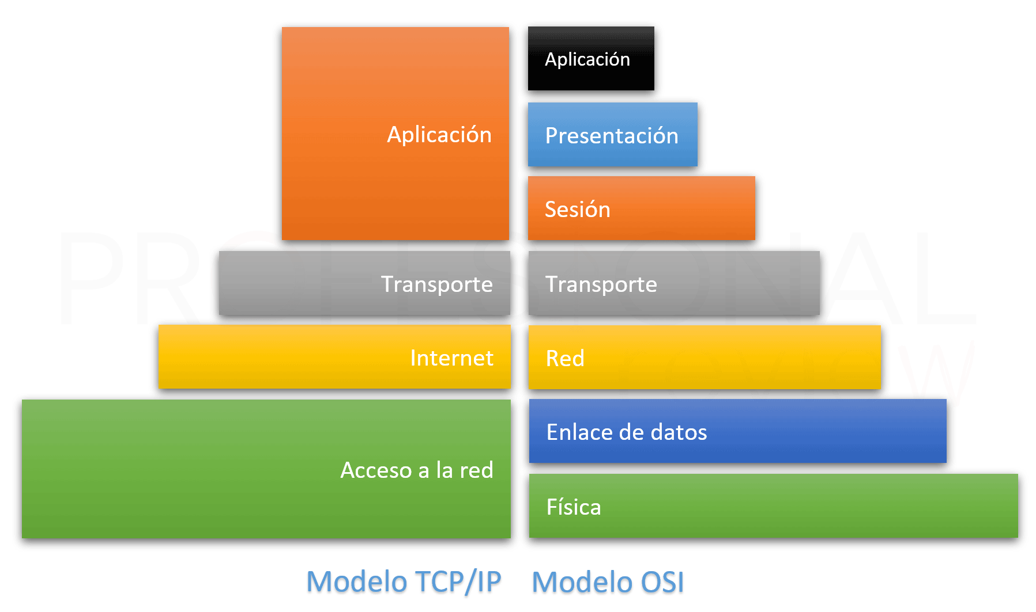
MODELO TCP/IP

Slide 9
PROTOCOLOS
Los utilizamos prácticamente todos los días, aunque la mayoría de los usuarios no lo sepan, ni conozcan su funcionamiento.

Slide 10

GRACIAS
PREGUNTAS O DUDAS ?

